Slide 1
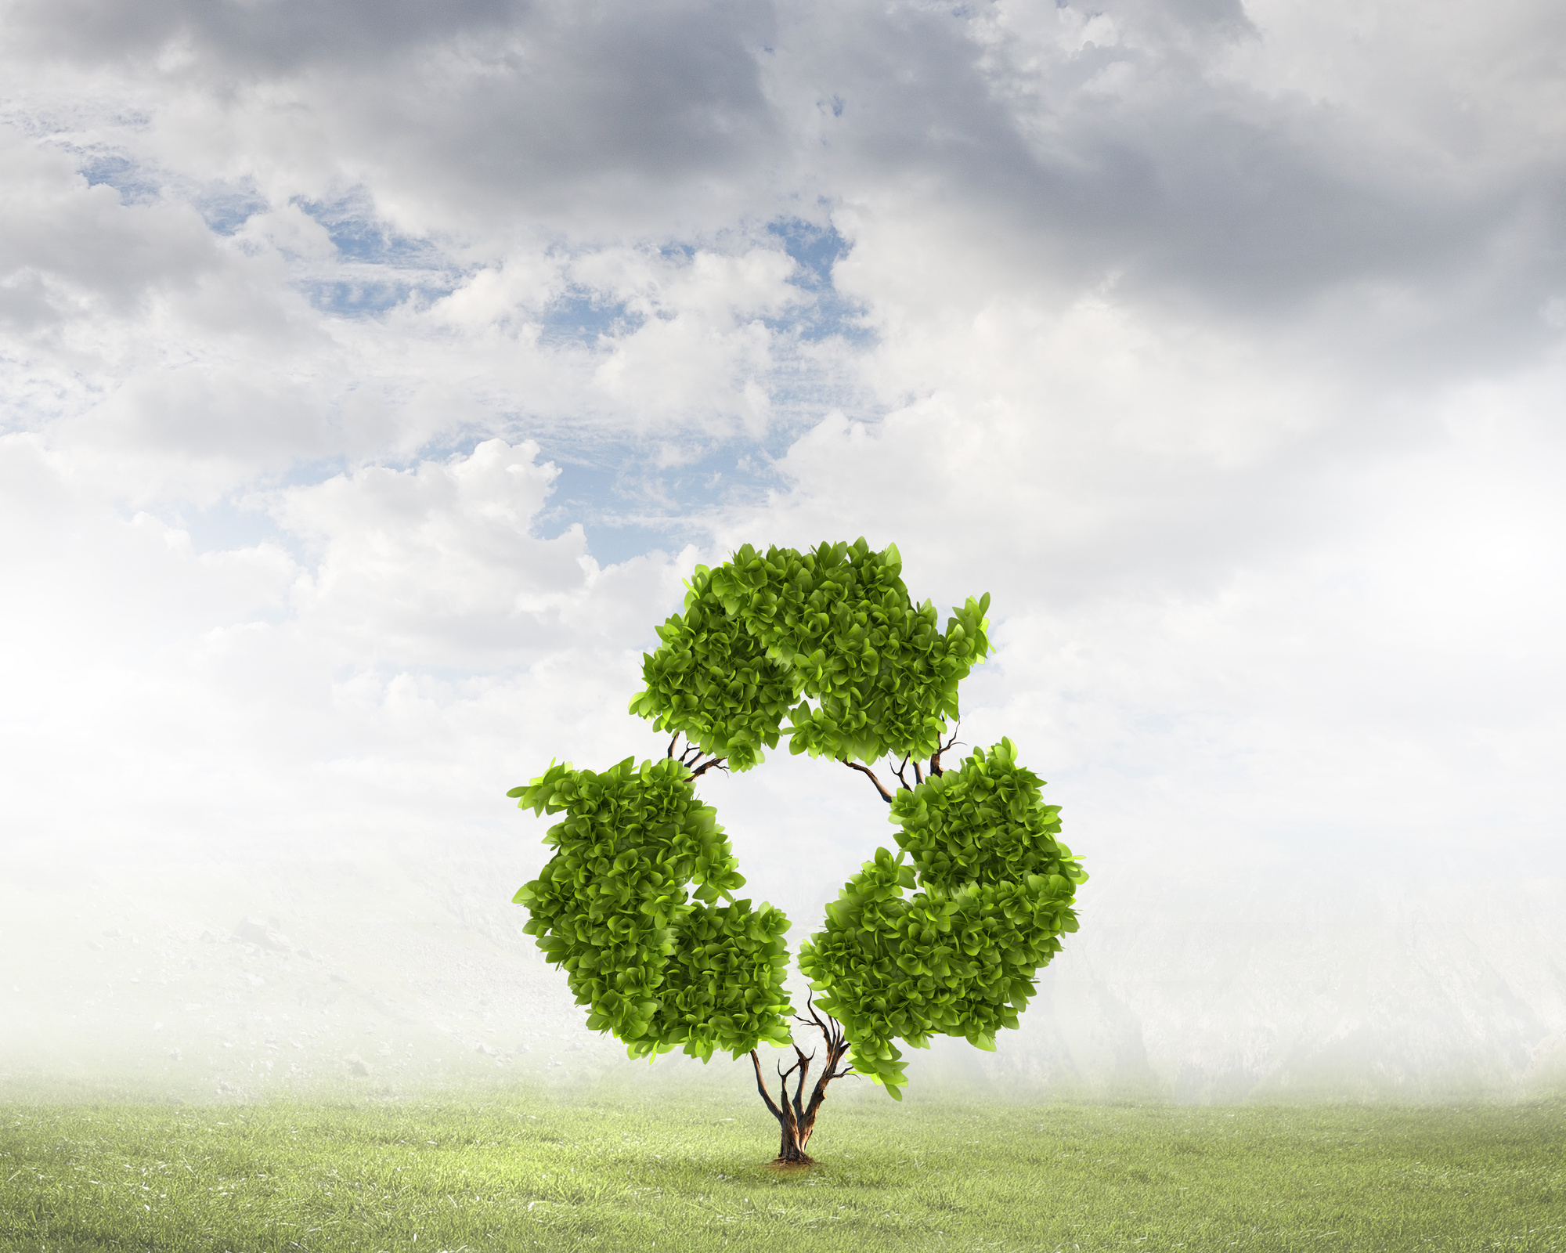
Konkurs
EKOCYKRULARNI
Przedszkole miejskie nr 2 im. Doroty Gellner w Legionowie

Slide 2
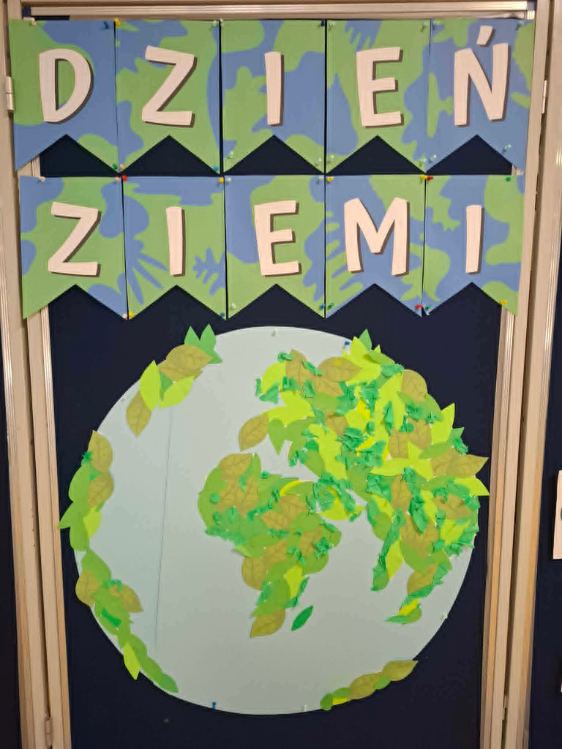
DZIEŃ ZIEMI
01
W trakcie tegorocznych obchodów Dnia Ziemi postawiliśmy na działanie, doświadczanie i przede wszystkim – świetną zabawę w duchu ekocyrkularności! Nasze przedszkolaki zamieniły się w prawdziwych Eko-Bohaterów, a cały dzień upłynął pod znakiem wielkiej gry terenowej.
Przygotowaliśmy 10 wyjątkowych stacji zadaniowych, które uczyły dzieci szacunku do planety, segregacji odpadów oraz oszczędzania zasobów naturalnych.

Slide 3
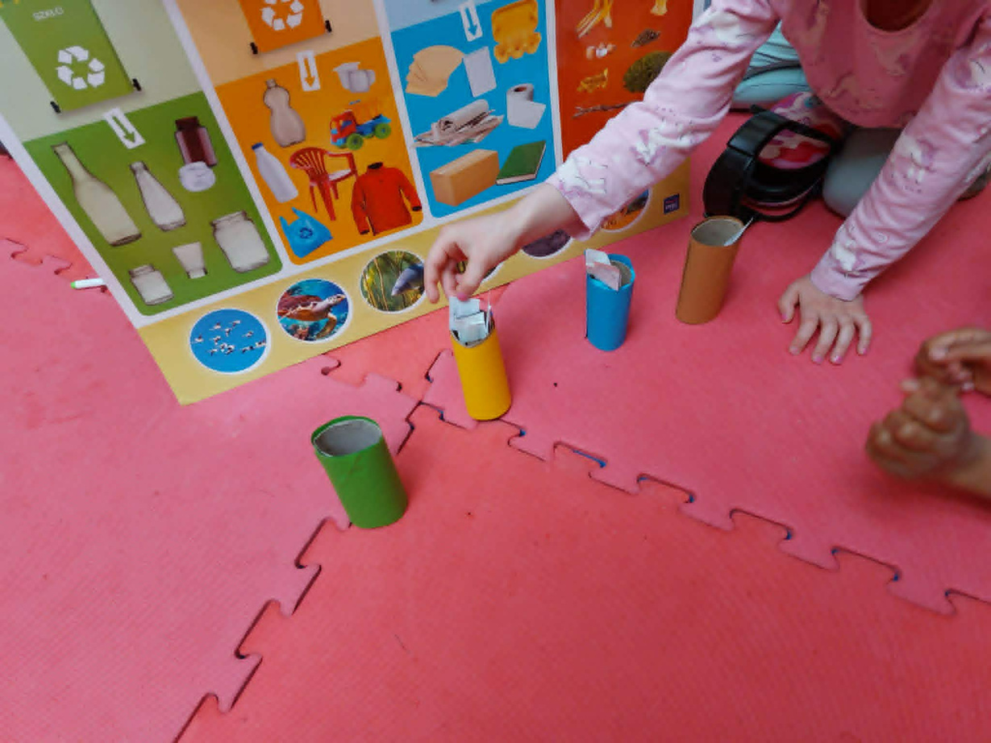
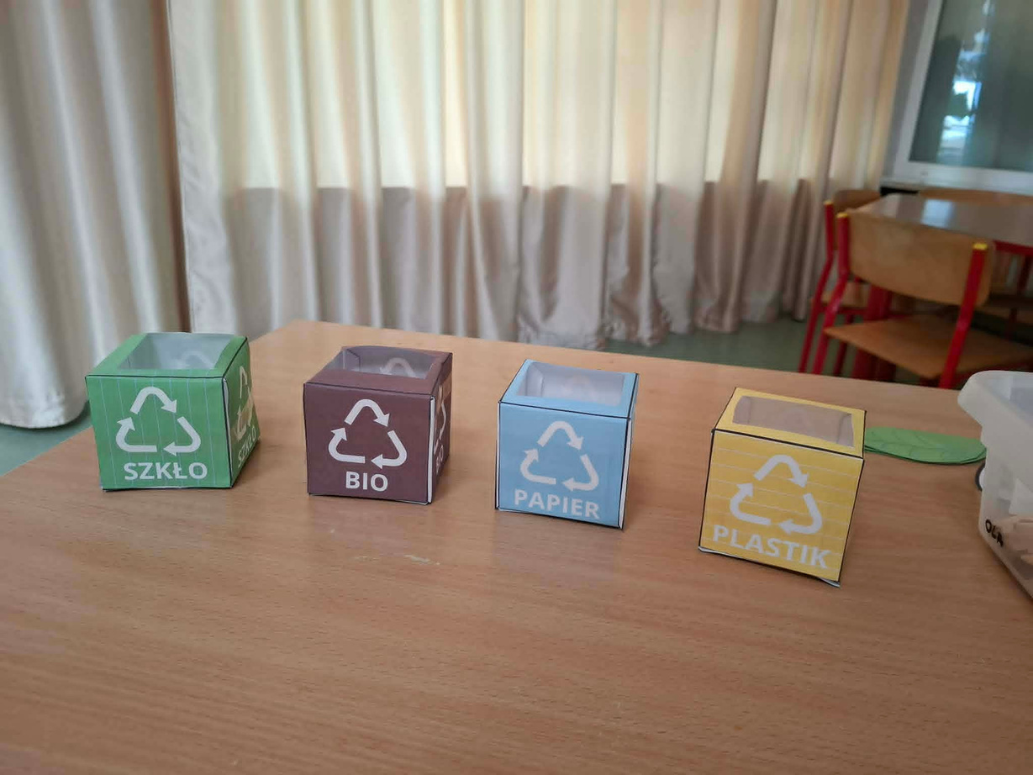
STACJA 1: EKO-KOSZE
02
Posegreguj śmieci

Slide 4
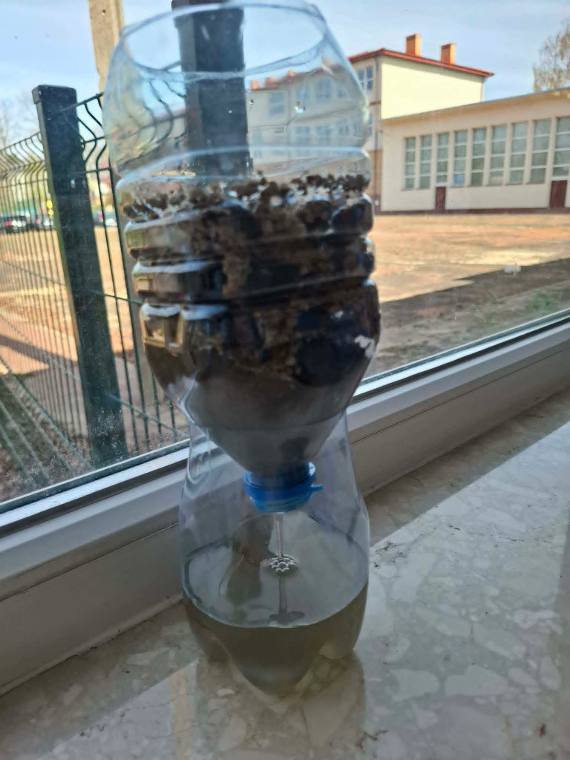
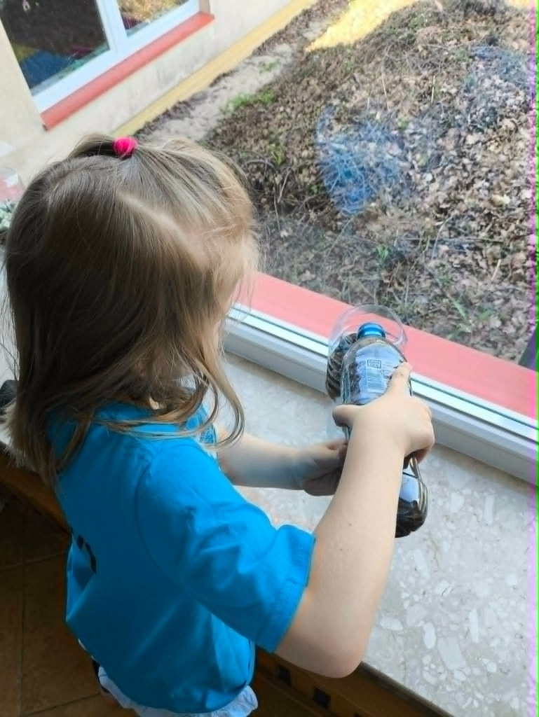
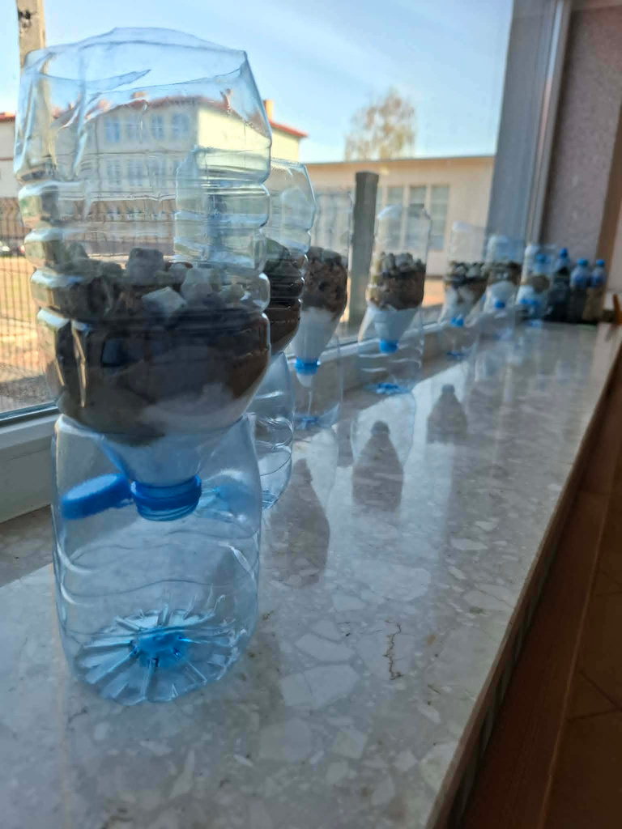
STACJA 2: EKSPERYMENT
02
Czy Ziemia pije wodę?

Slide 5
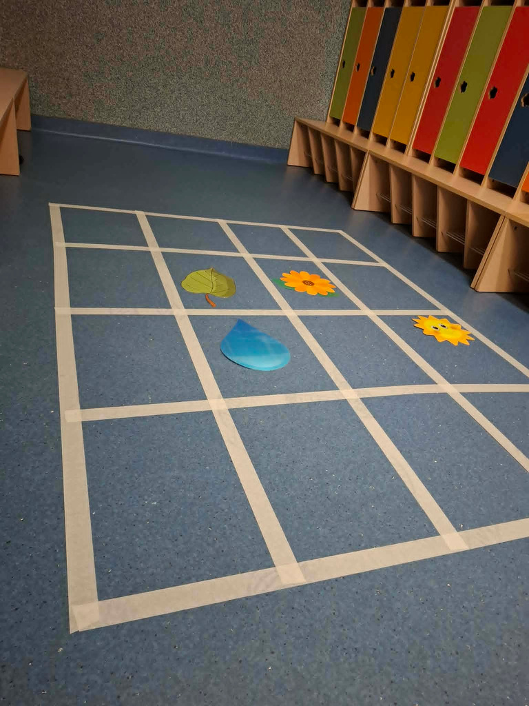
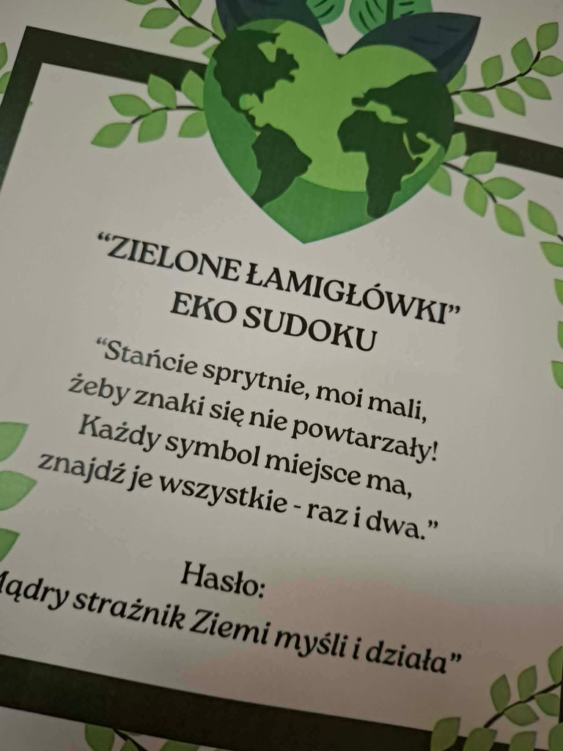
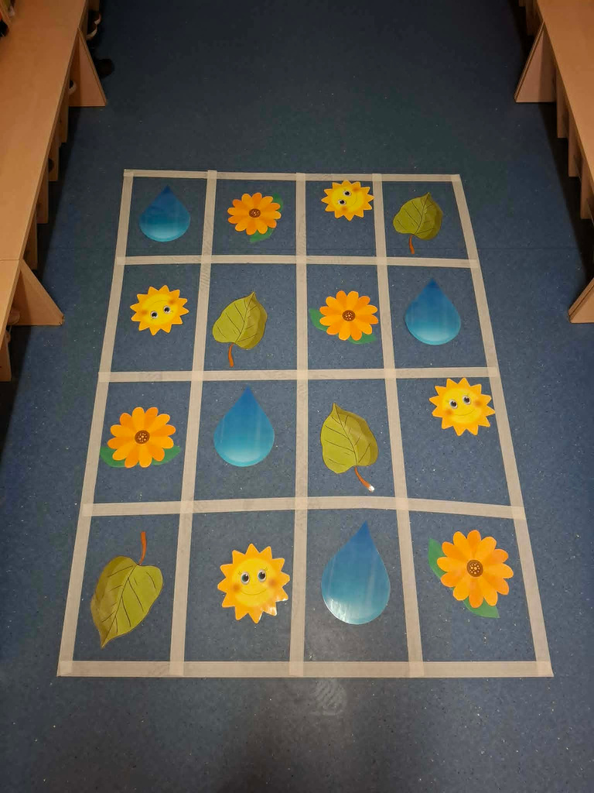
STACJA 3: EKO SUDOKU
03
,,Zielone łamigłówki”

Slide 6
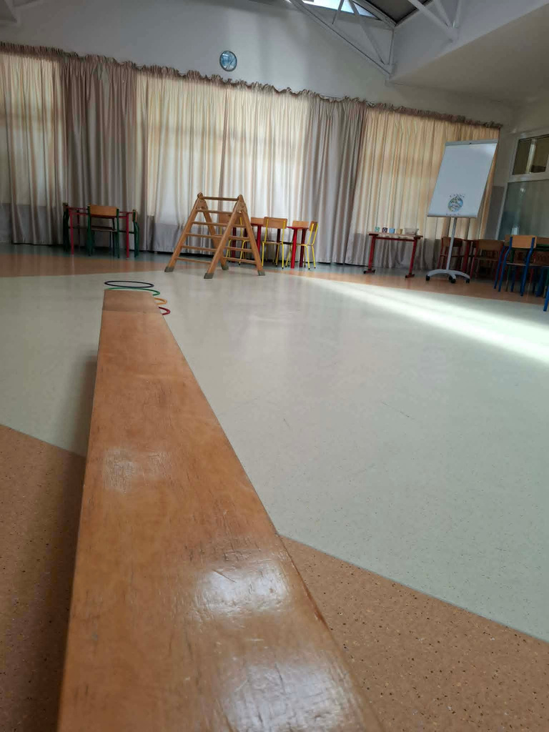

STACJA 4: TOR PRZESZKÓD
04

Slide 7
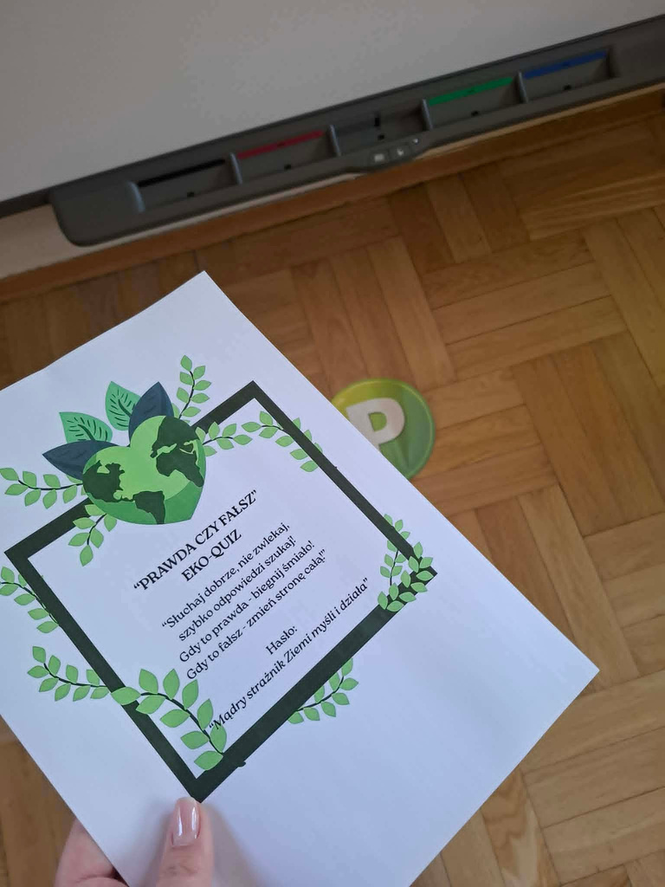
STACJA 5: EKO-QUIZ
05
Prawda czy fałsz?

Slide 8
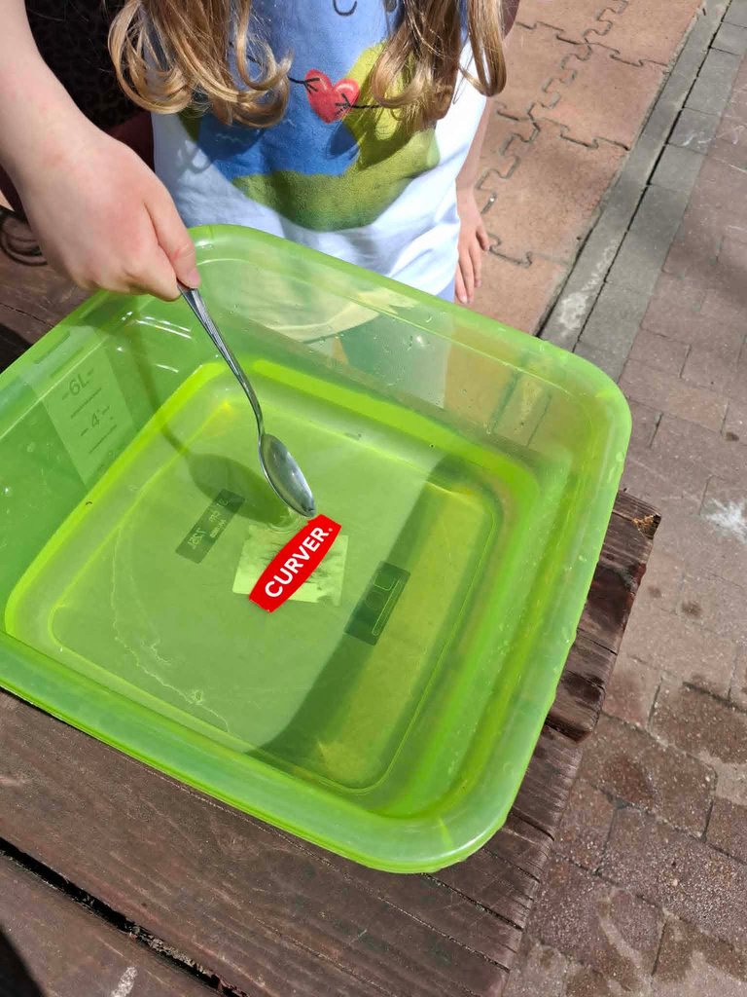
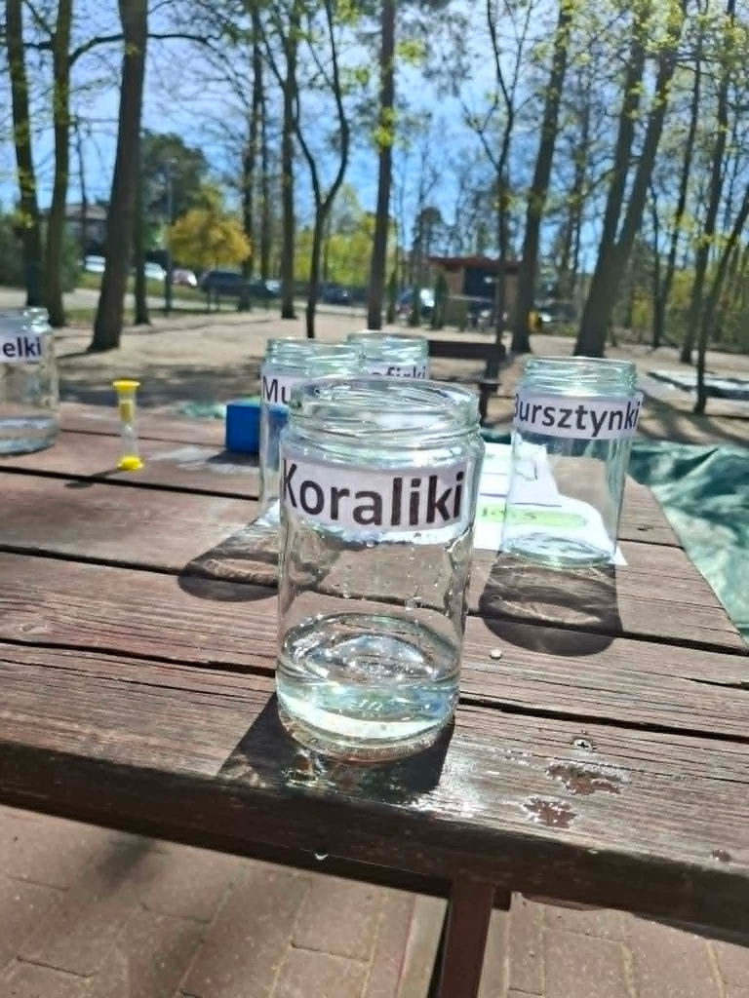
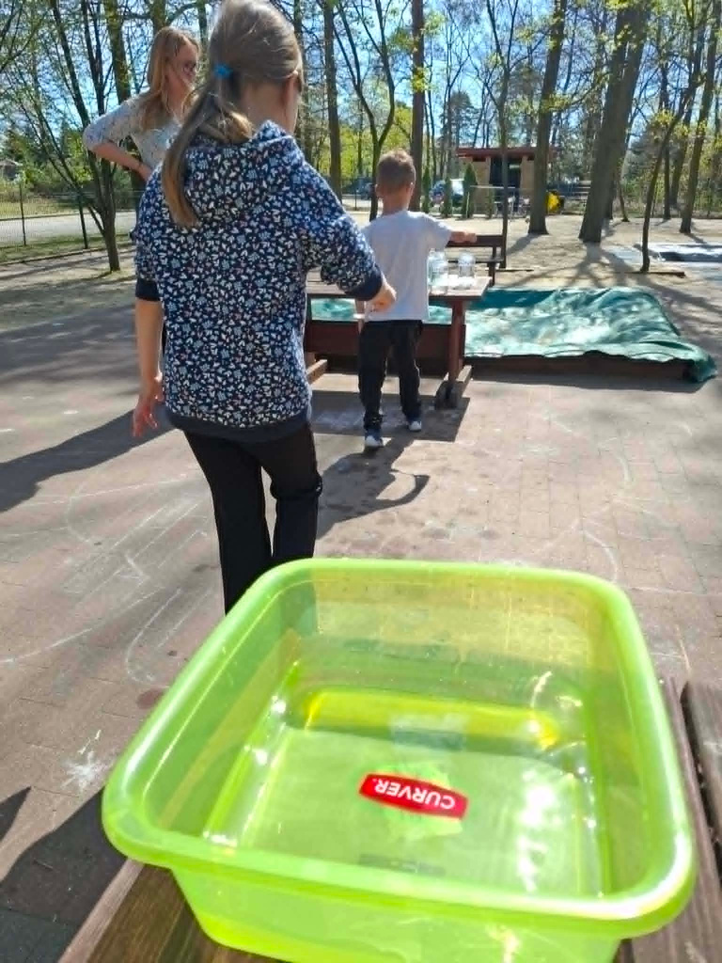
STACJA 6: KROPLA DO KROPLI
06
Ratujemy wodę

Slide 9
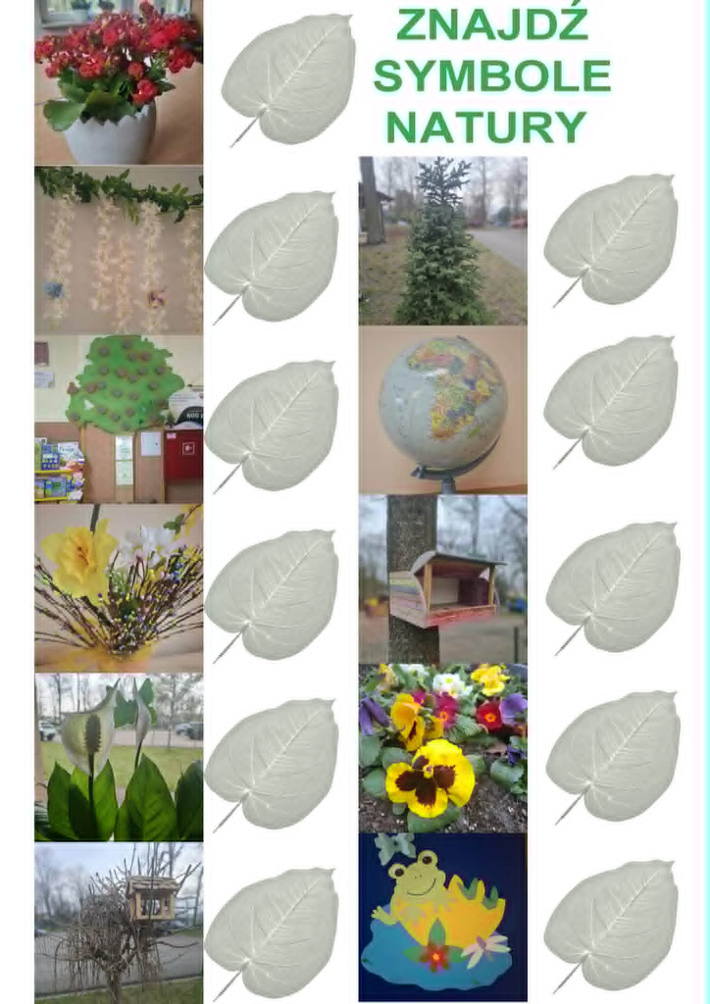
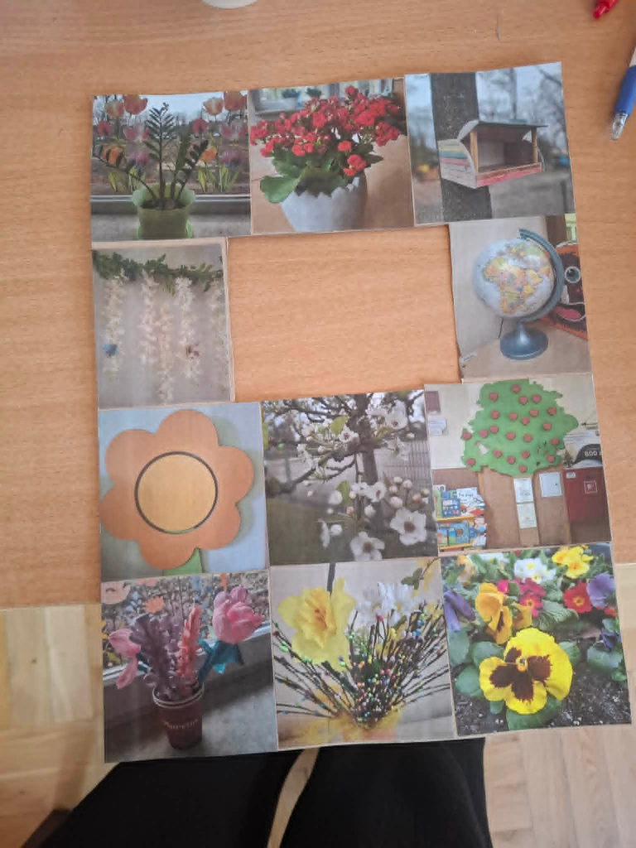
STACJA 7: EKO-TROPIENIE
07
Poszukiwacze natury

Slide 10
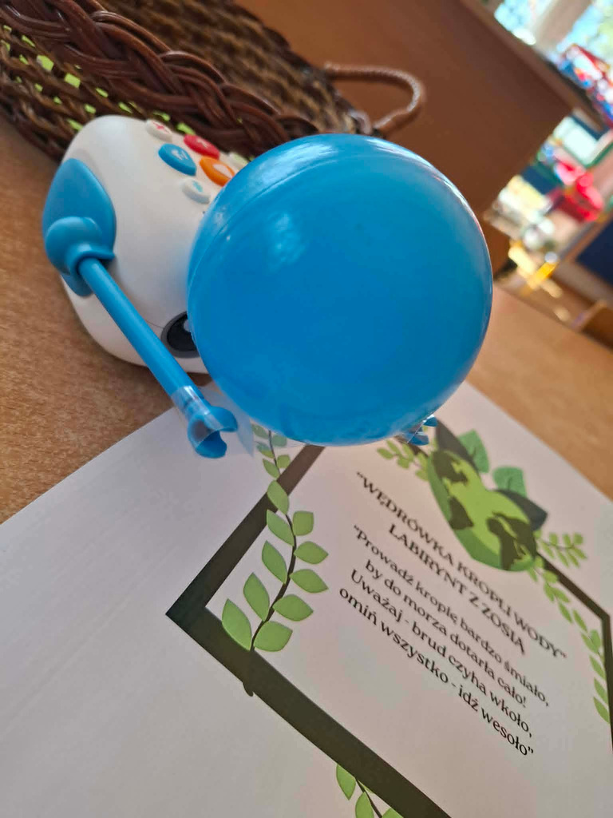
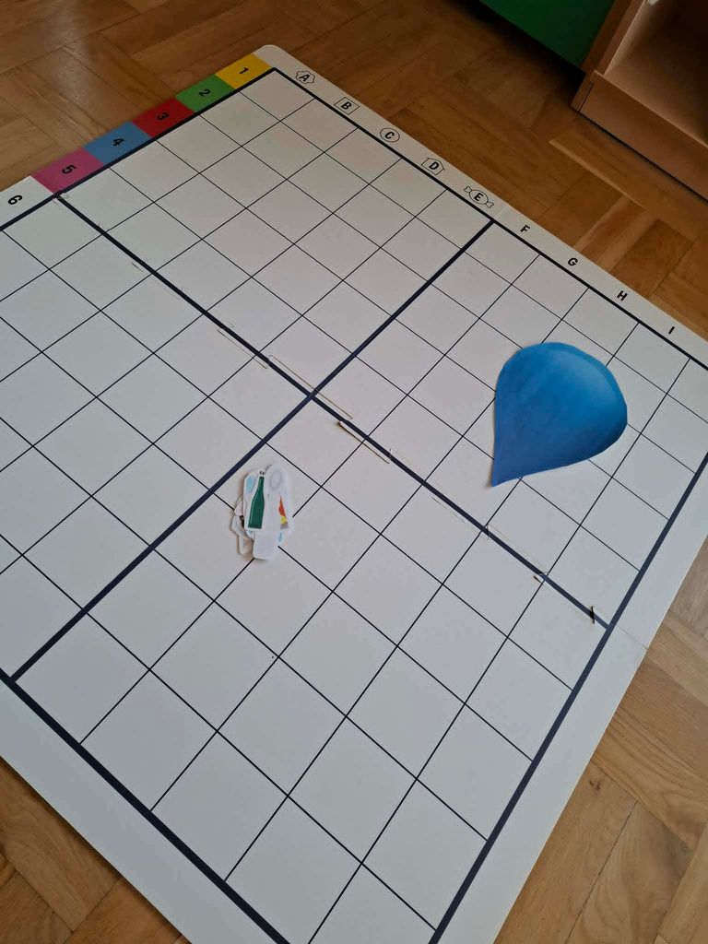
STACJA 8: WĘDRÓWKA KROPLI WODY
08
Labirynt z robotem ,,Zosią”

Slide 11
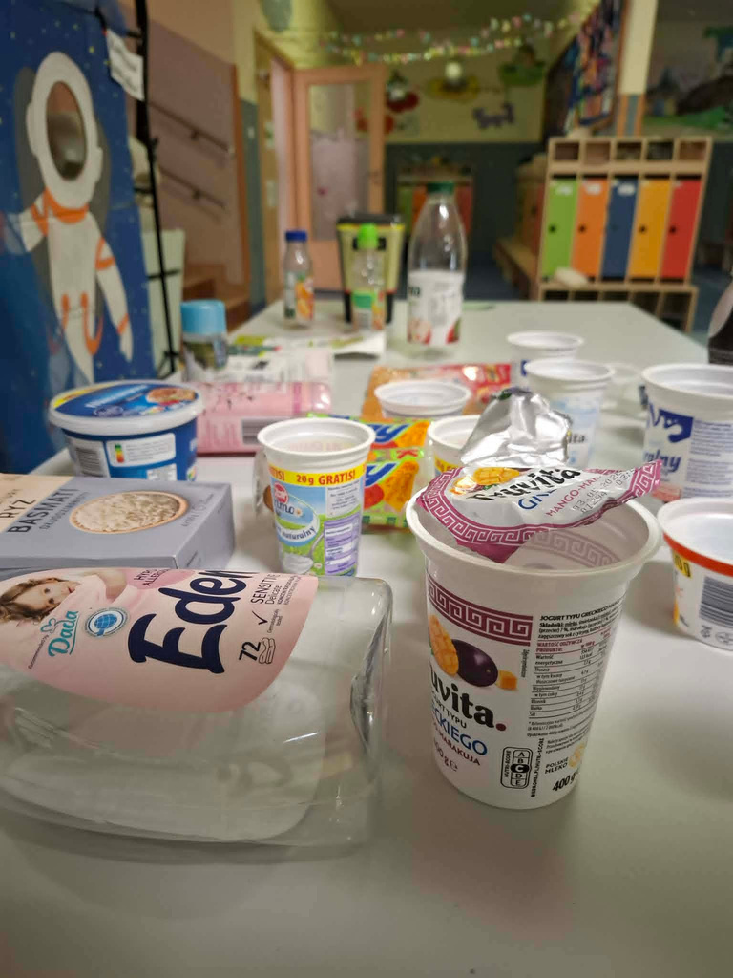
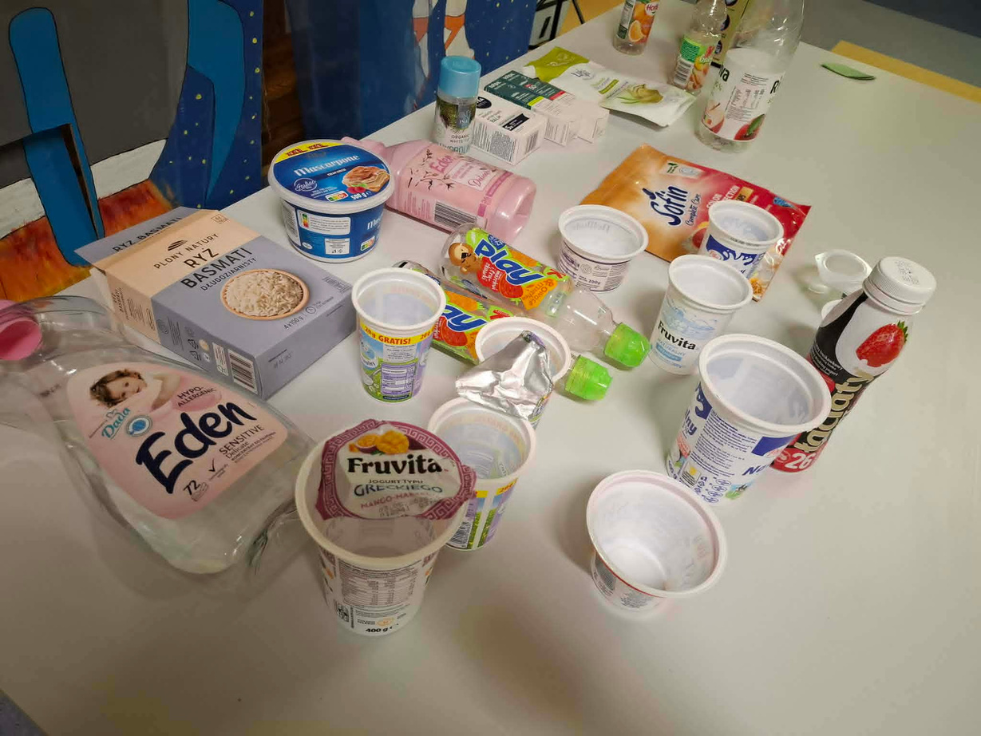
STACJA 9: DETEKTYWI OPAKOWAŃ
09

Slide 12
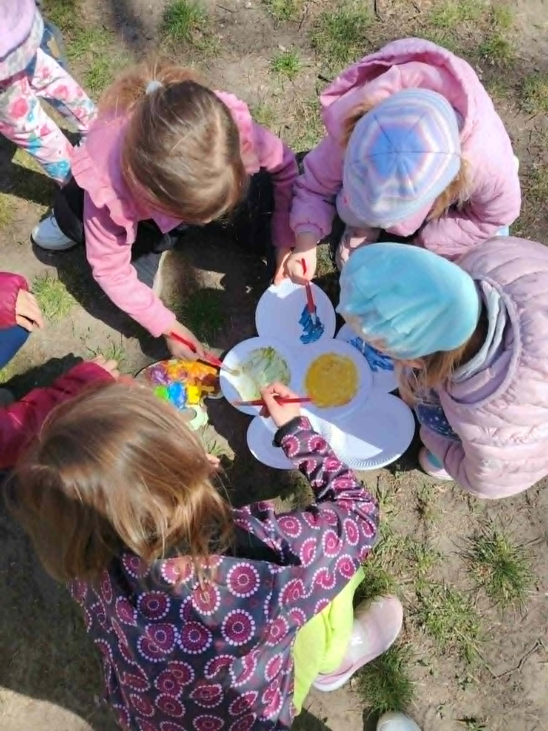
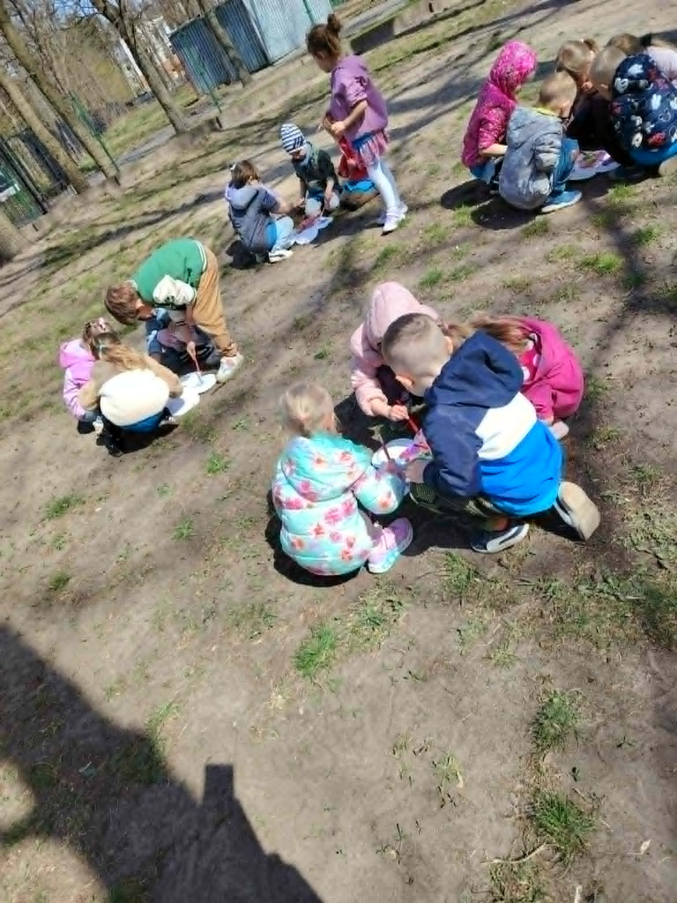
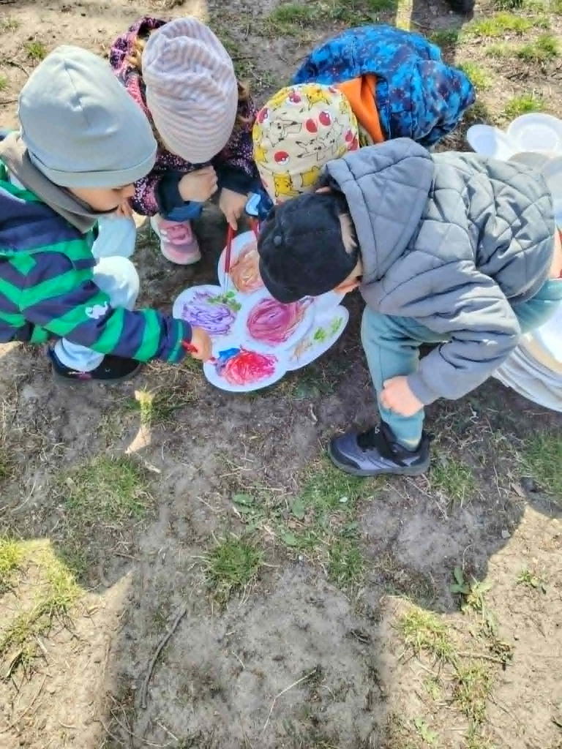
STACJA 10: MALUJEMY DLA ZIEMI
10
Kolorowe kwiaty

Slide 13
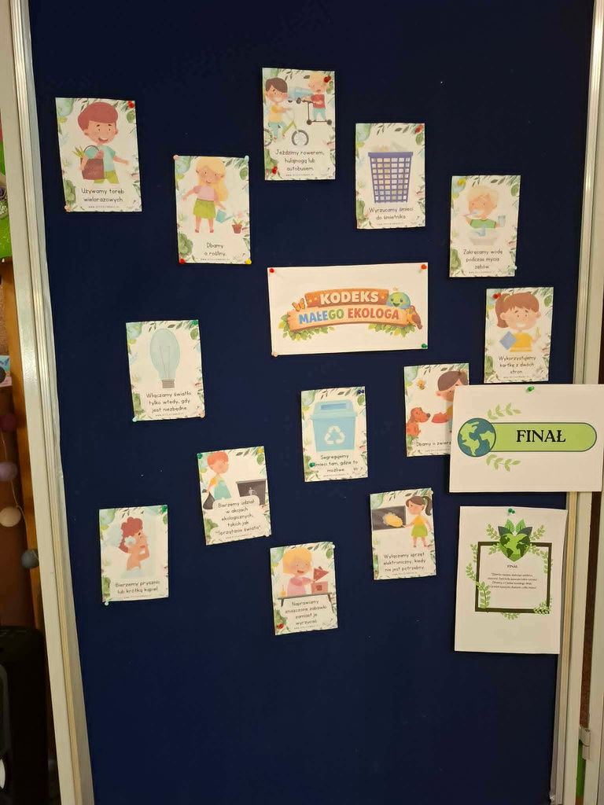

FINAŁ GRY
11

Slide 14
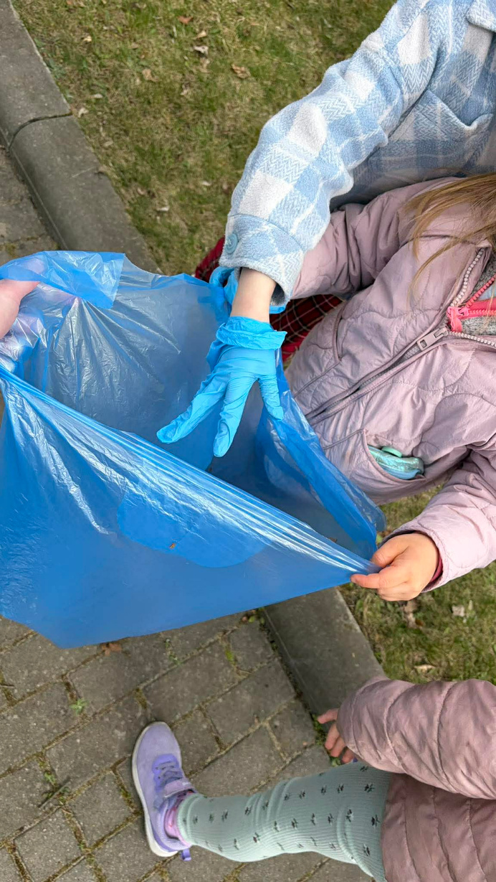
SPRZĄTANIE ŚWIATA
12
Nasze przedszkolaki z wielkim zapałem włączyły się w akcję Sprzątania Świata!
Wyposażeni w bezpieczne rękawiczki i kolorowe worki, zamieniliśmy się w „Eko-Patrole” i ruszyliśmy na ratunek najbliższemu otoczeniu. Dzieci z ogromnym zaangażowaniem oczyszczały teren wokół przedszkola oraz pobliskie zielone alejki.

Slide 15
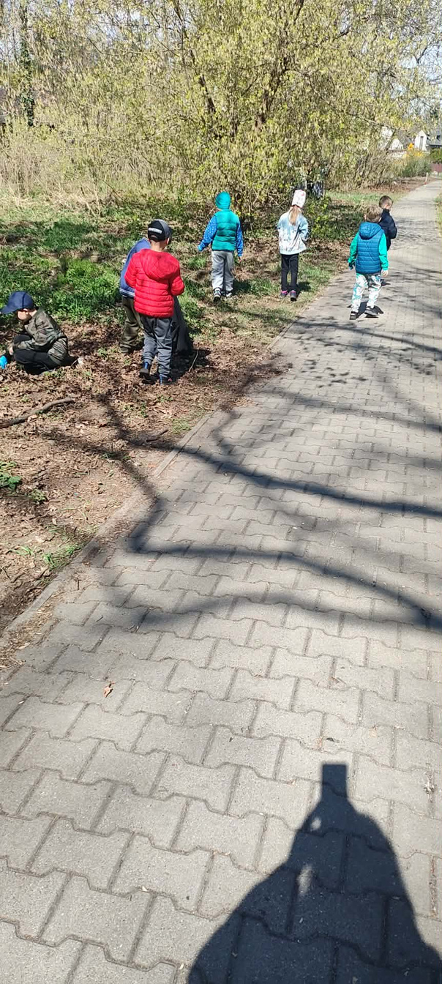
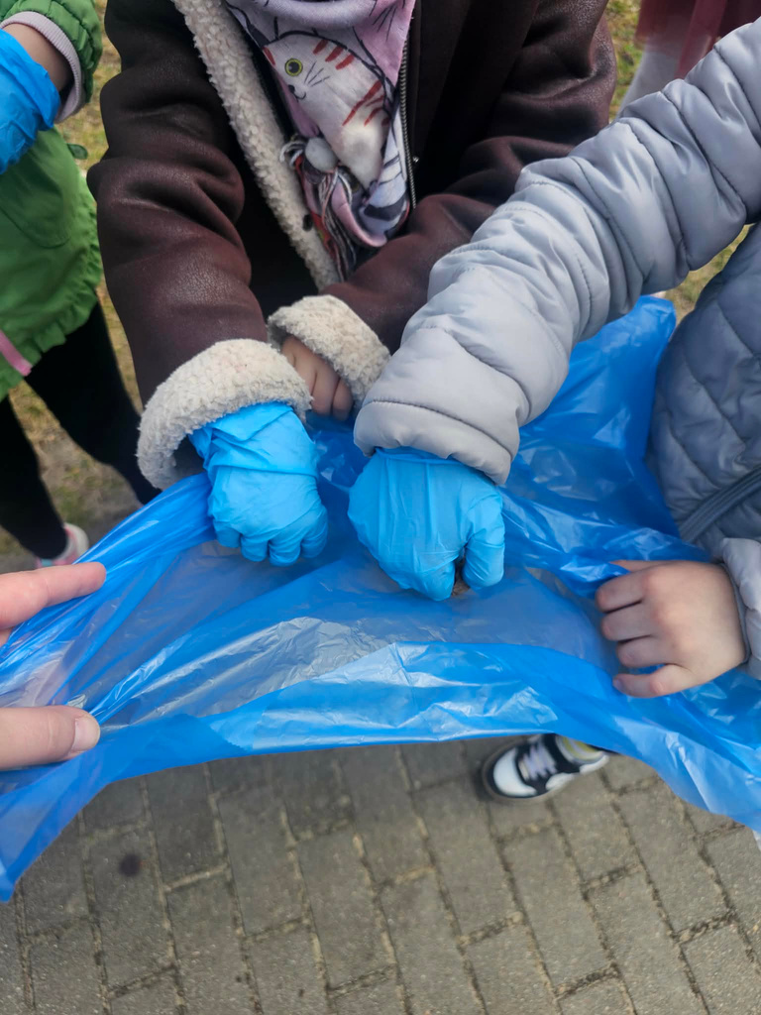
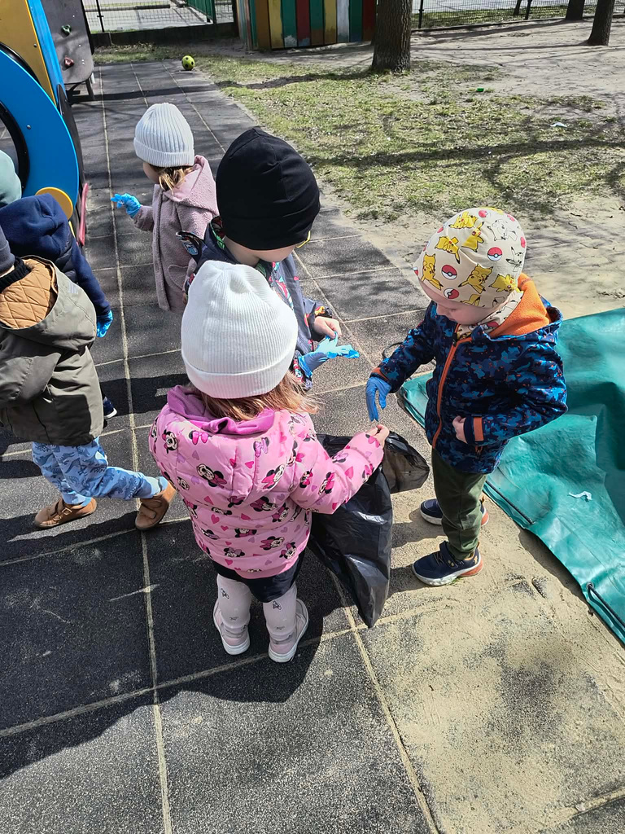
SPRZĄTANIE ŚWIATA
13

Slide 16
DZIEŃ WODY
14
Woda to skarb, bez którego nie ma życia na Ziemi – dlatego w naszym przedszkolu poświęciliśmy jej wyjątkowo dużo uwagi! Obchody Światowego Dnia Wody były pełne fascynujących odkryć.

Slide 17
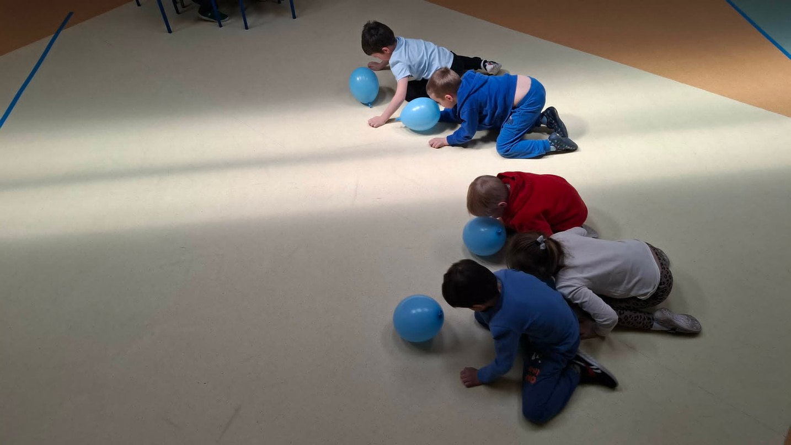
DZIEŃ WODY
15

Slide 18
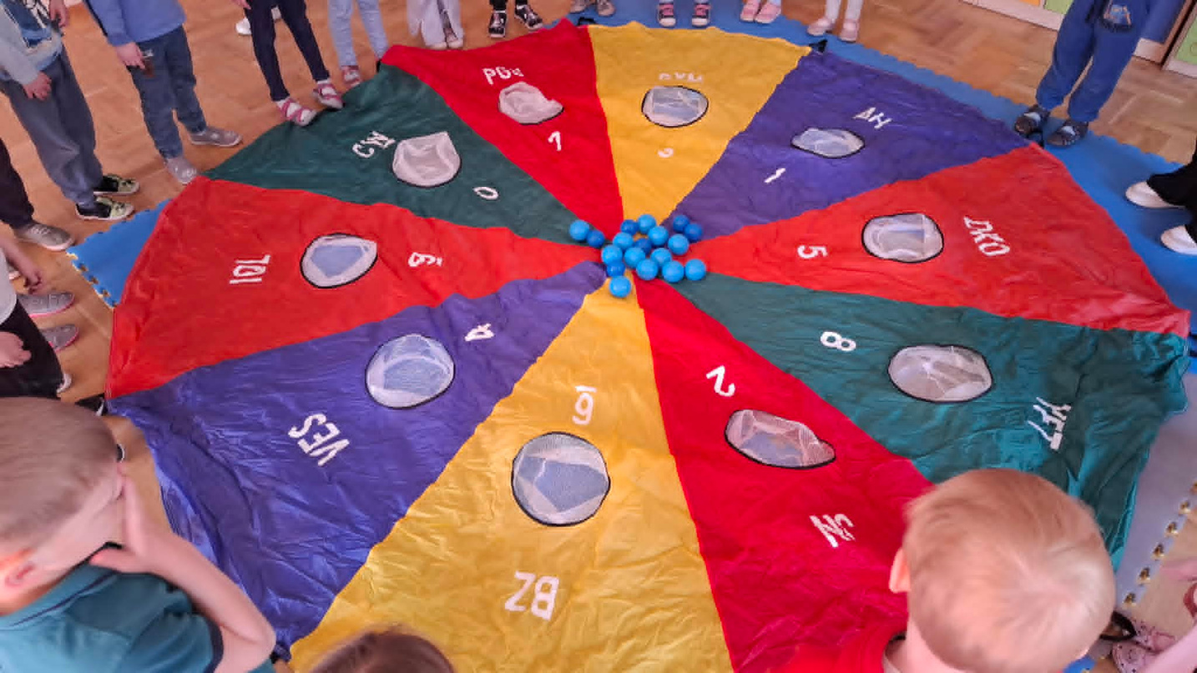
DZIEŃ WODY
16

Slide 19
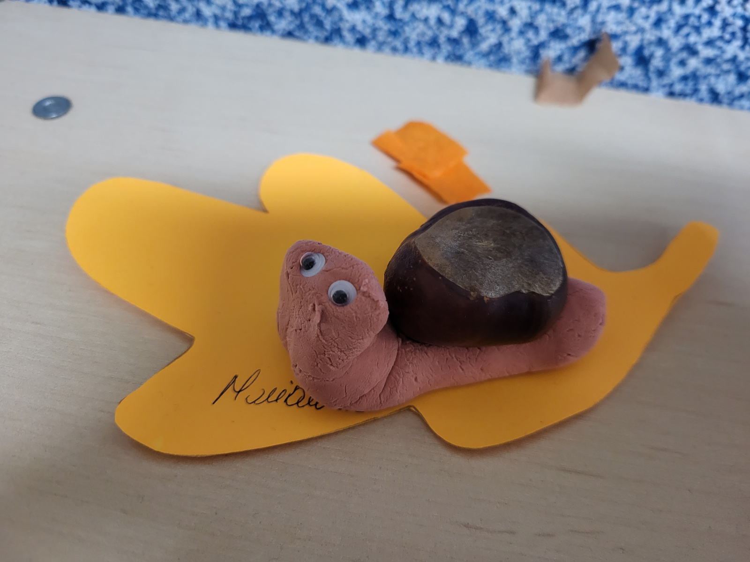
EKOLOGICZNE ZAJĘCIA PLASTYCZNE
17
Wykonaliśmy ślimaczki z eko-muszelkami. Podczas zajęć plastycznych zadaniem dzieci było wykorzystanie tego, co podarowała nam przyroda. Połączyliśmy plastyczność piankoliny z darami natury. Dzieci własnoręcznie lepiły urocze ślimaki, a rolę ich domków i „eko-muszelek” odegrały właśnie zebrane kasztany. Ta zabawa nie tylko rozwijała wyobraźnię, ale była też doskonałym treningiem sprawności małych rączek.

Slide 20
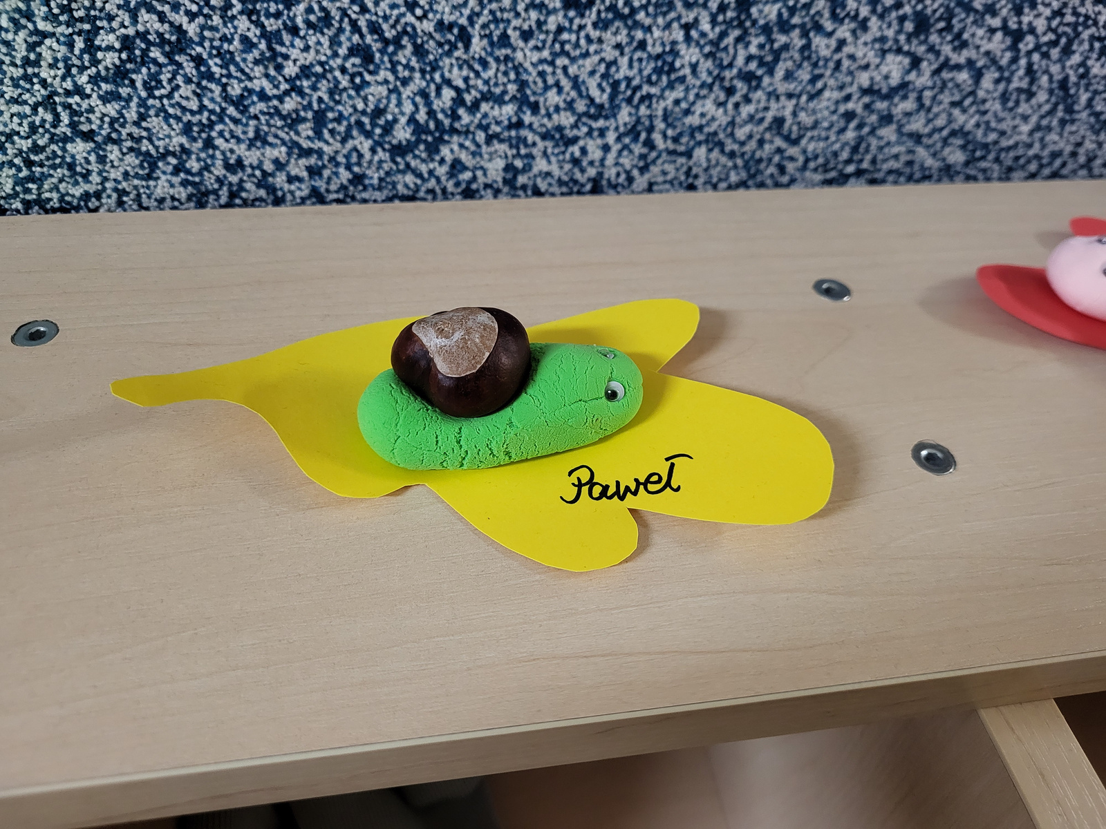
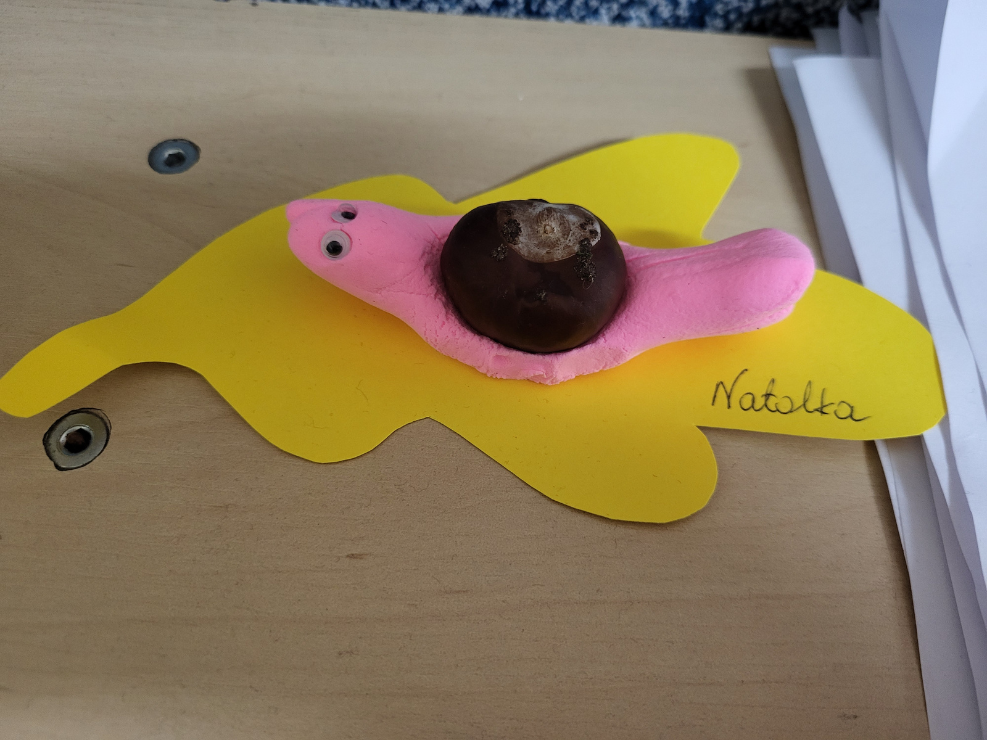
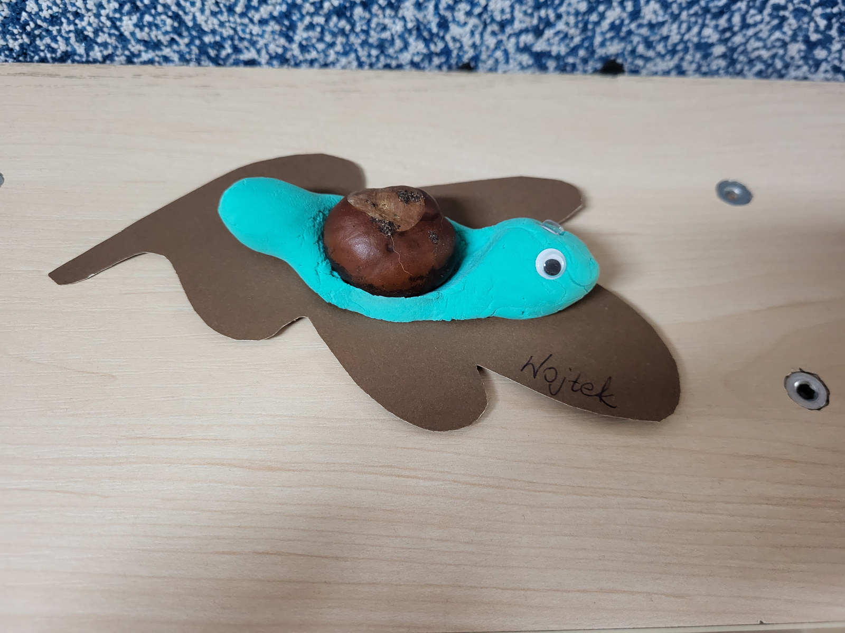
EKOLOGICZNE ZAJĘCIA PLASTYCZNE
18

Slide 21
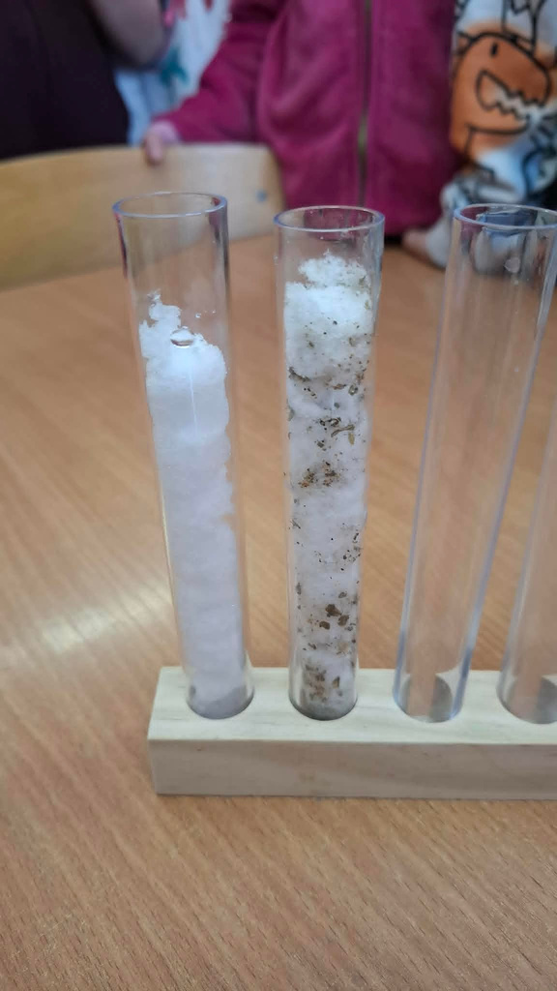
EKO EKSPERYMENTY
19
Zimą nasze przedszkolaki zamieniły się w prawdziwych naukowców i postanowiły sprawdzić, czy biały, puszysty śnieg jest tak czysty, na jaki wygląda. Ten prosty eksperyment badawczy przyniósł dzieciom mnóstwo cennych wniosków!

Slide 22
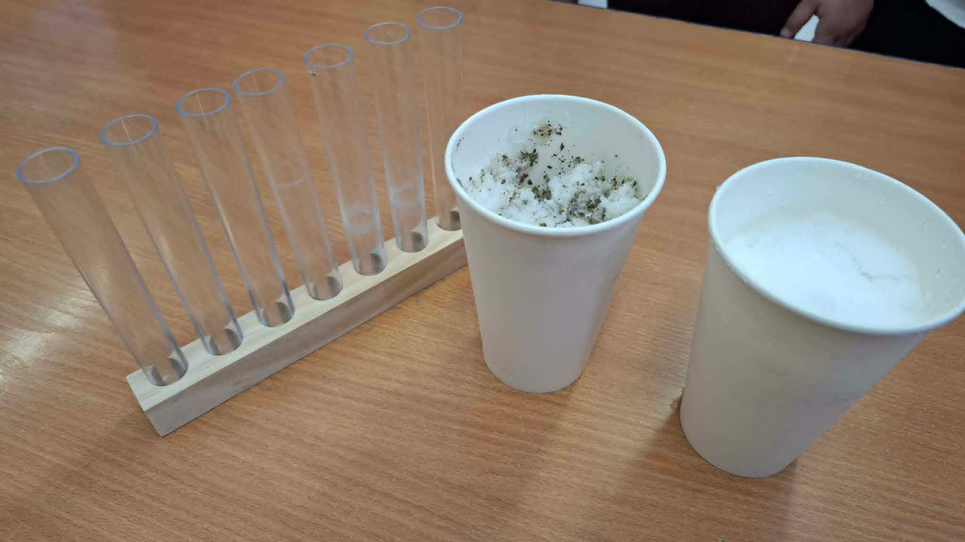
EKO EKSPERYMENTY
20

Slide 23
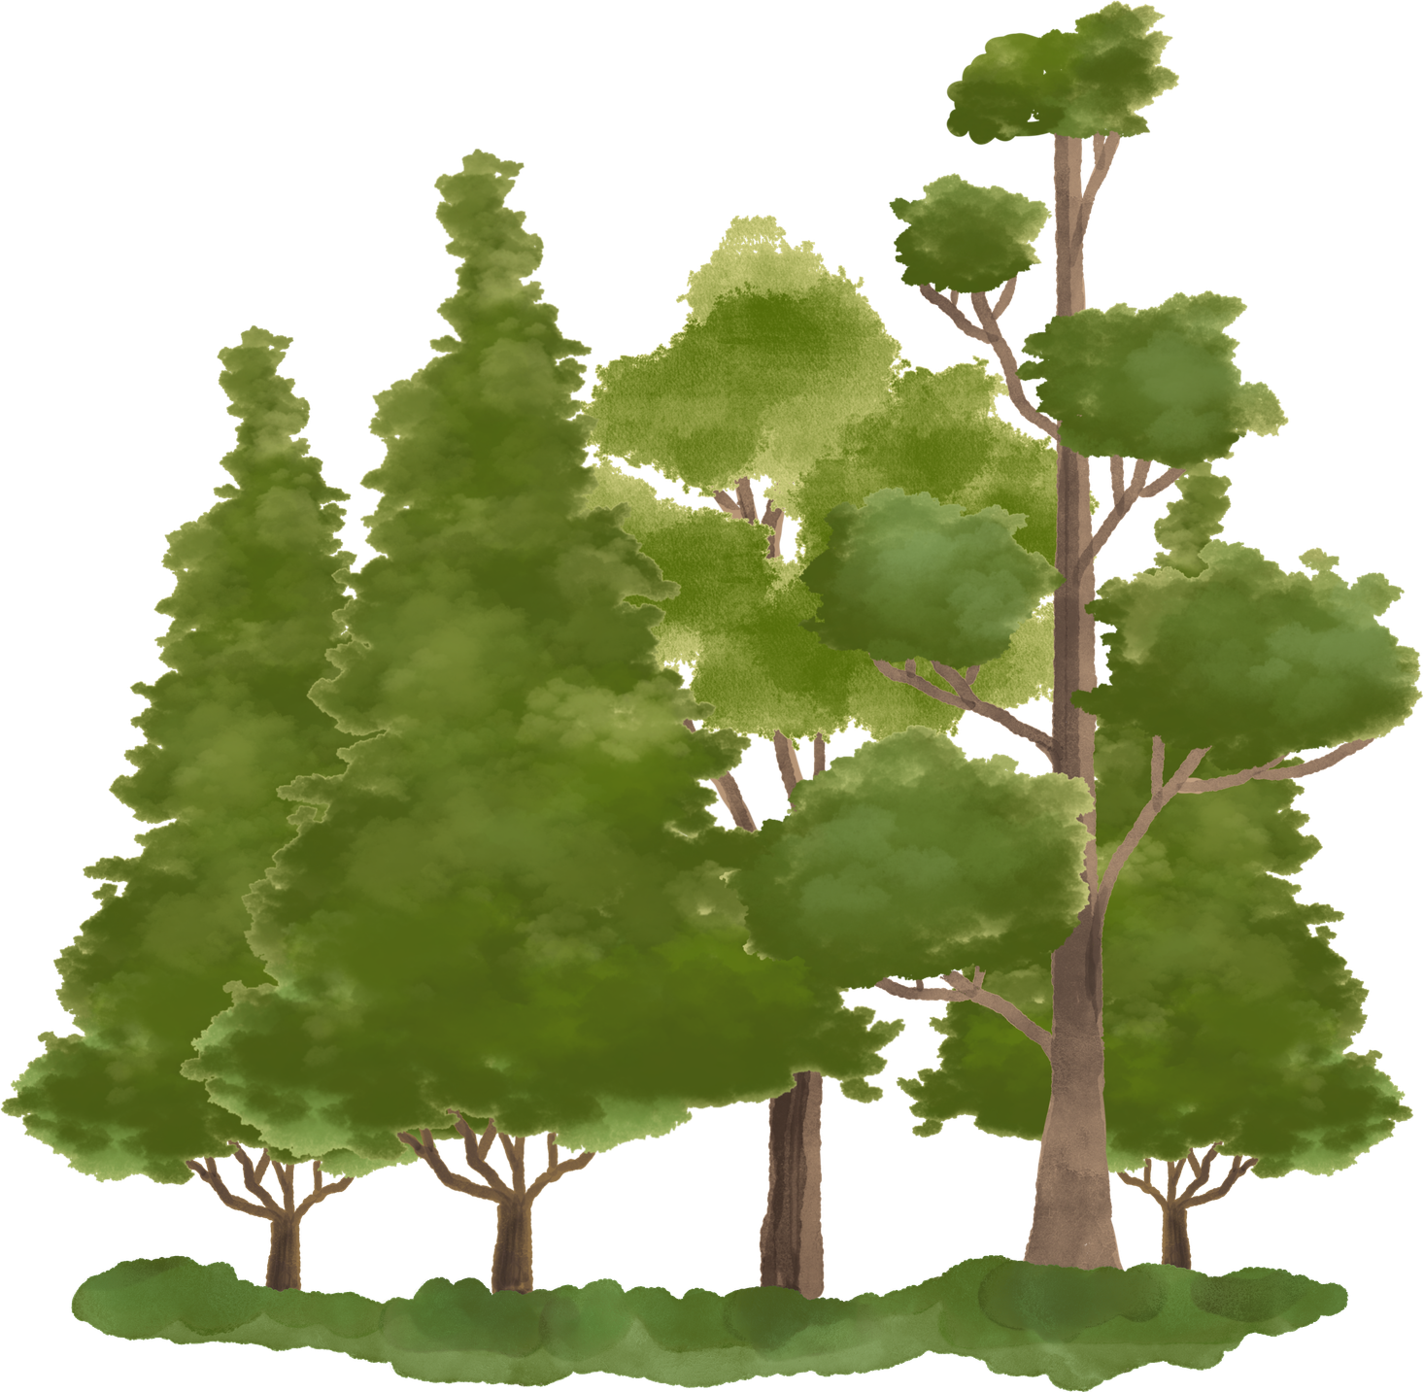
WARSZTATY PRZYRODNICZE
21
Podczas wyjątkowych warsztatów przyrodniczych nasze przedszkolaki wyruszyły w fascynującą podróż, by odkryć, jak ogromną i niezastąpioną rolę odgrywa las w ekosystemie całej planety.
Dzięki angażującym zabawom, opowieściom i obserwacjom dzieci dowiedziały się, dlaczego las jest naszym największym sprzymierzeńcem.

Slide 24
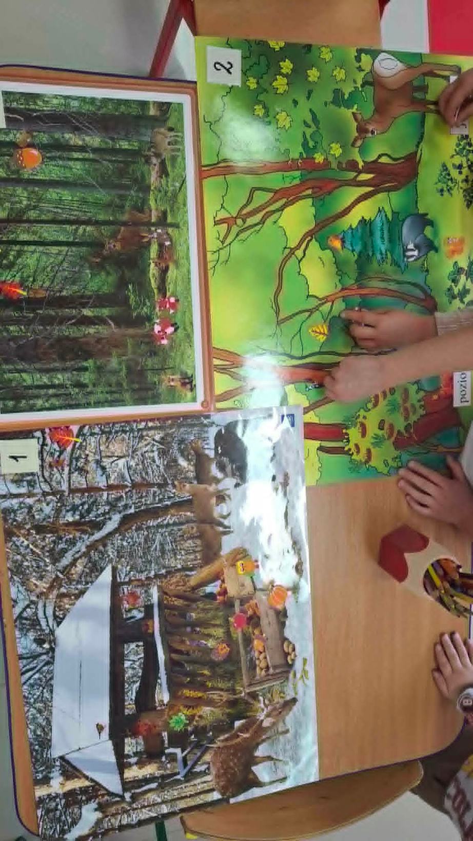
WARSZTATY PRZYRODNICZE
22

Slide 25
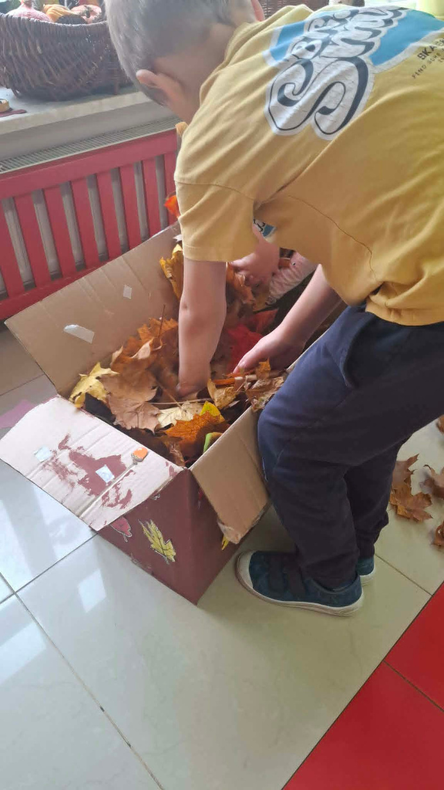
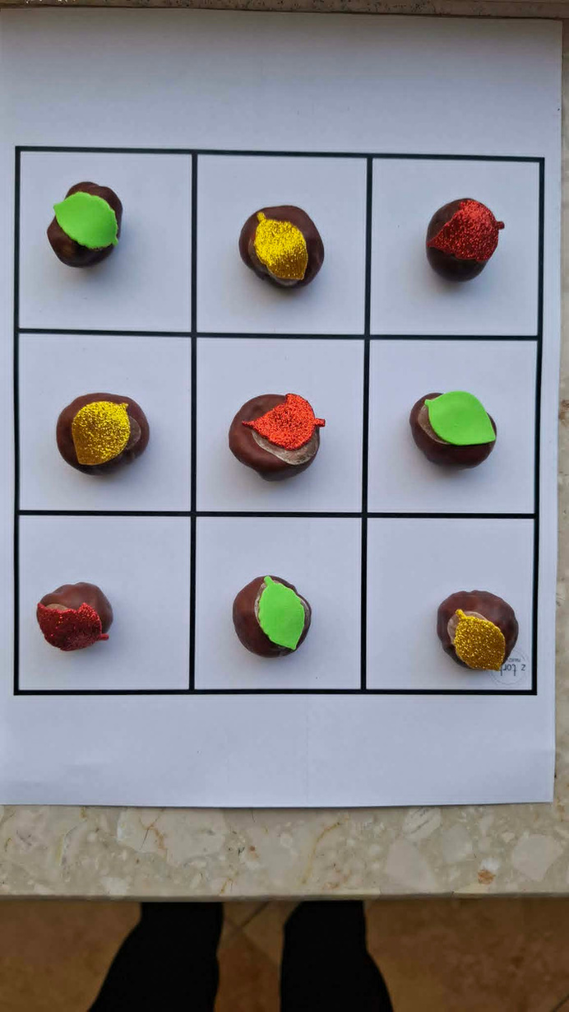
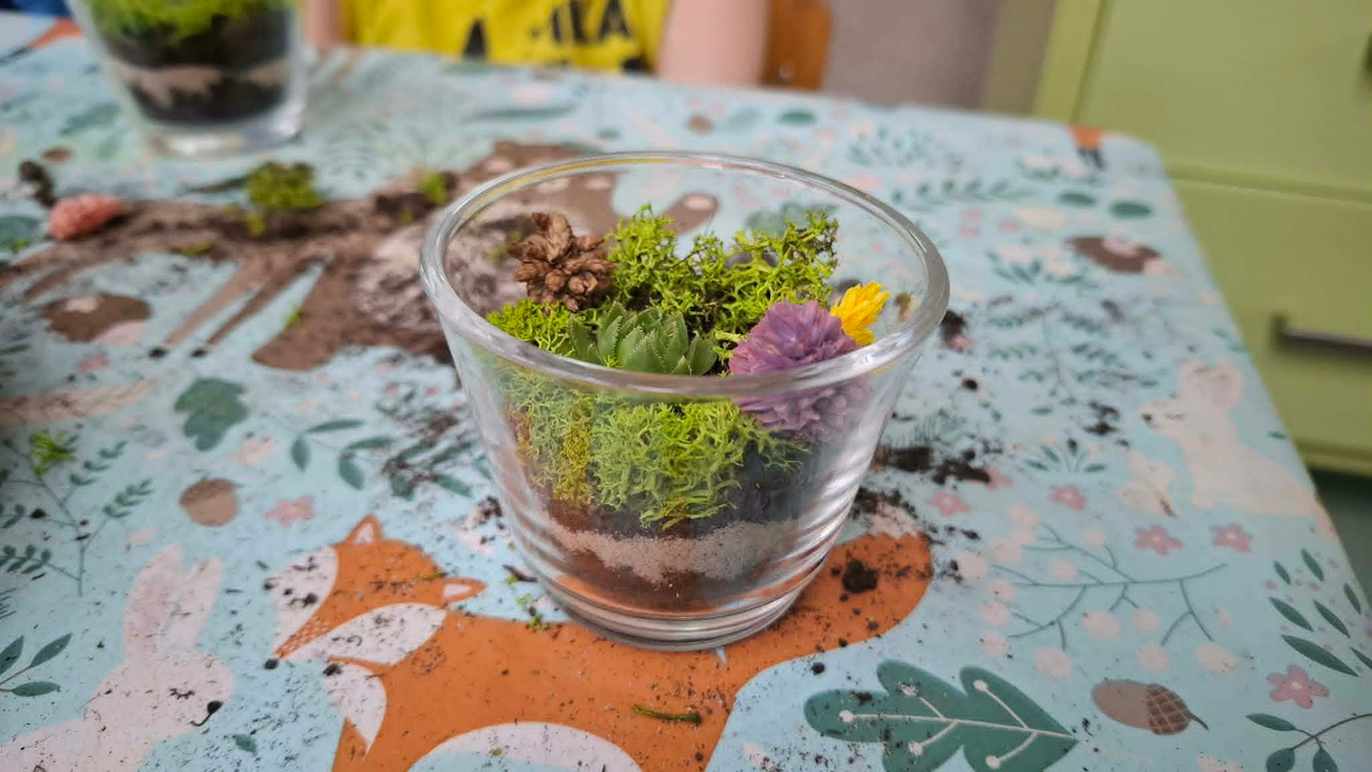
WARSZTATY PRZYRODNICZE
23

Slide 26
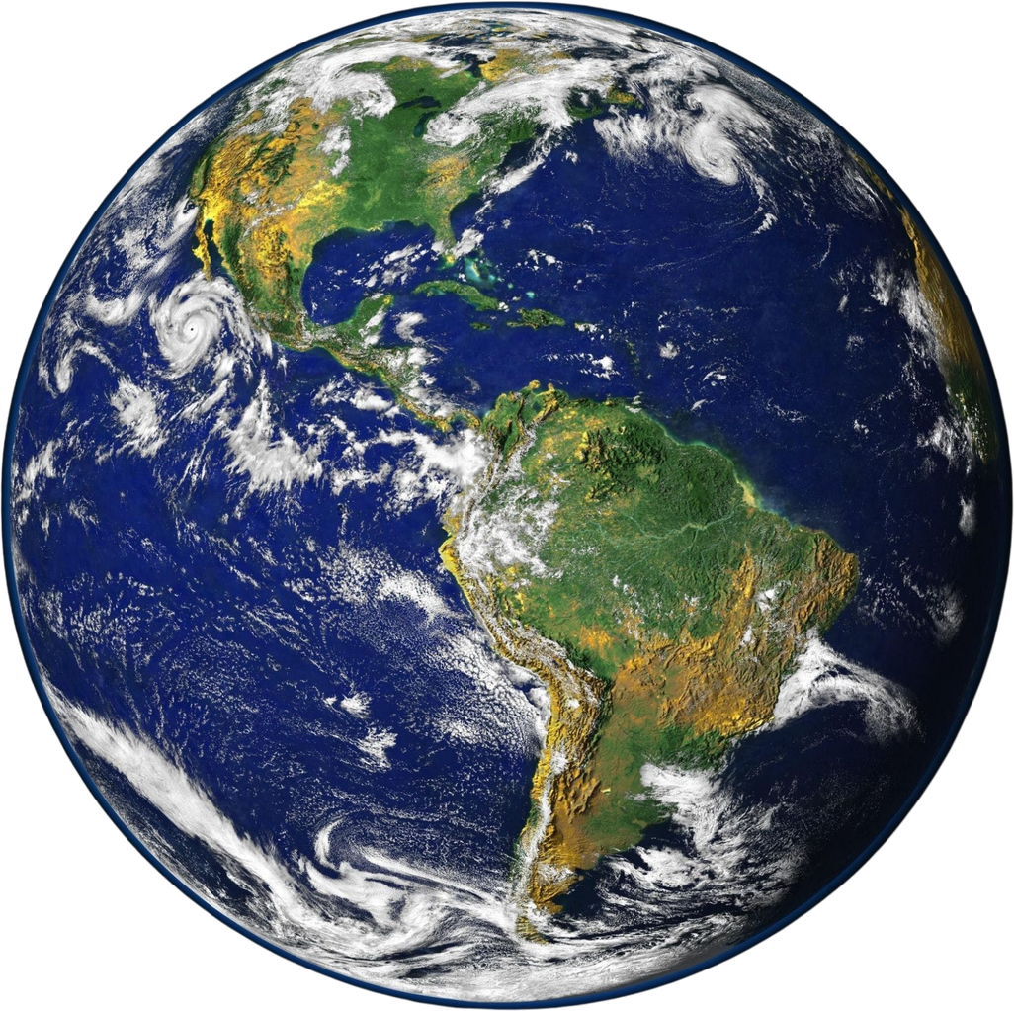
DZIĘKUJEMY ZA UWAGĘ

